Slide 1

Выпускается с 1996 года
287 видов животных
180 видов растений
50 видов грибов

Slide 2
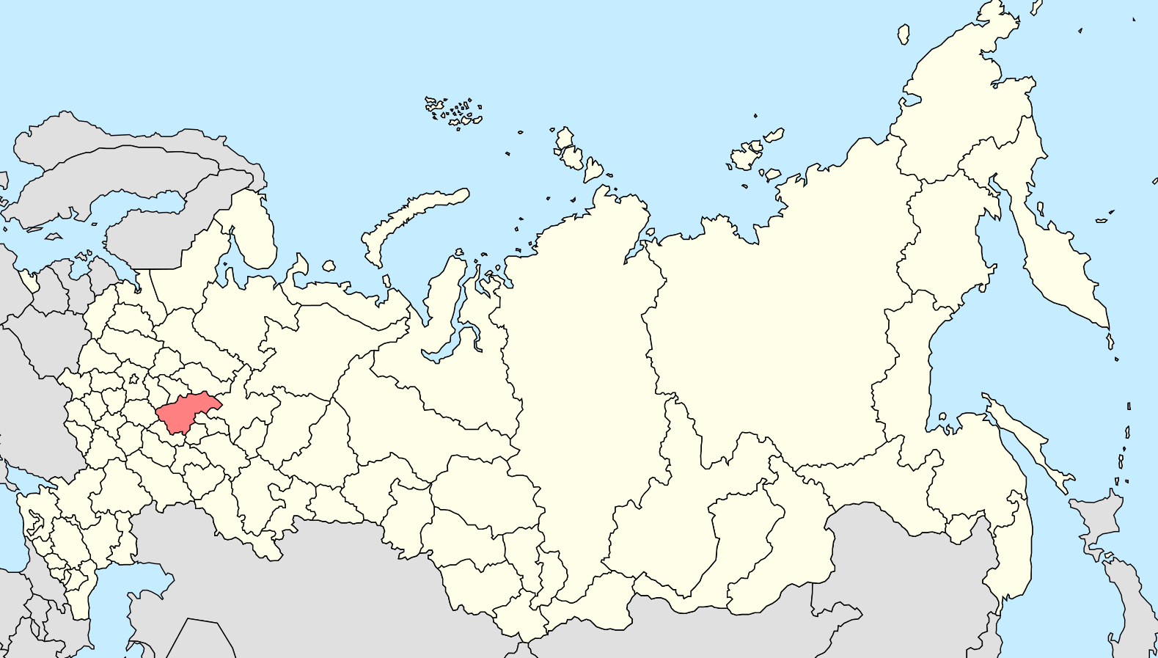
нижегородская область на карте России

Slide 3
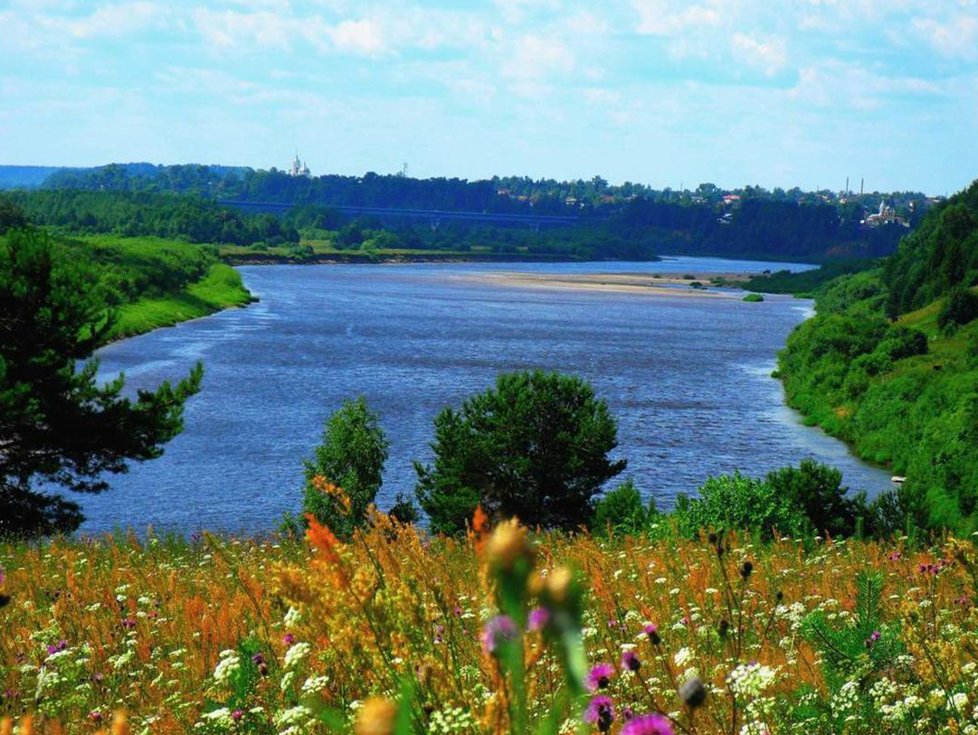
Природа нижегородской области

Slide 4
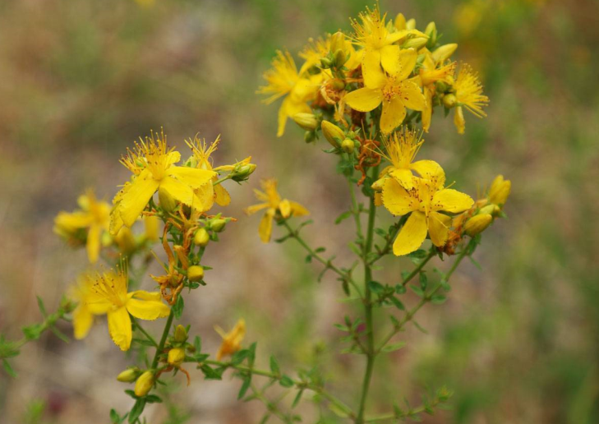
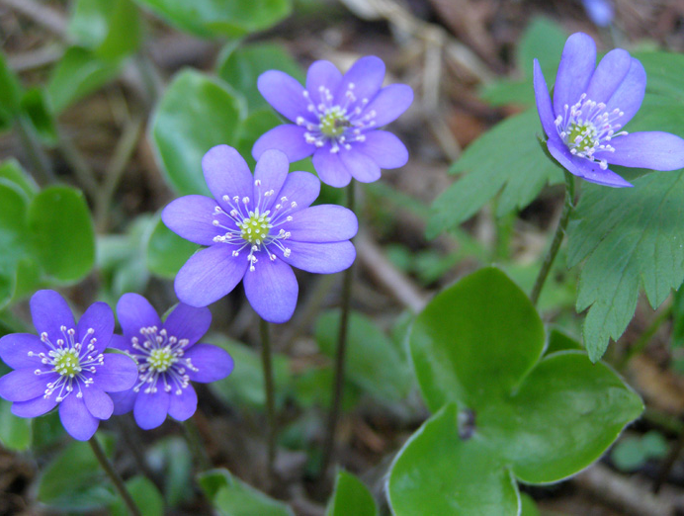
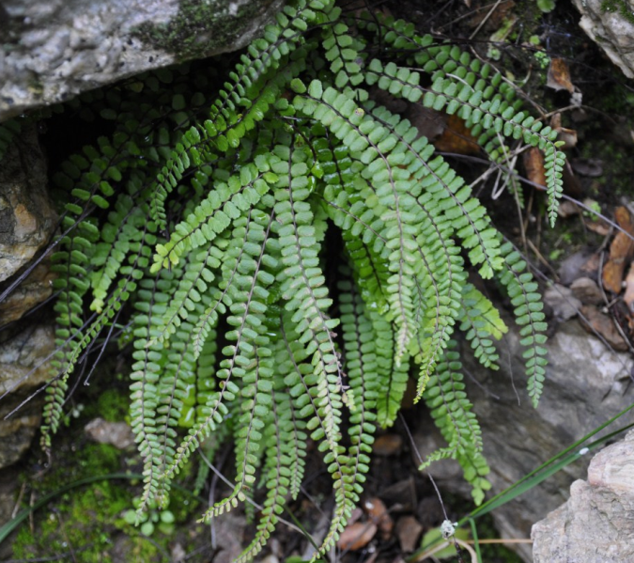
Растения красной книги нижегородской области
Зверобой
печеночница благородная
костенец зеленый

Slide 5
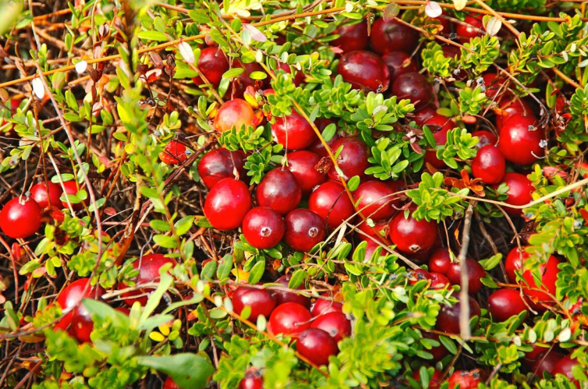
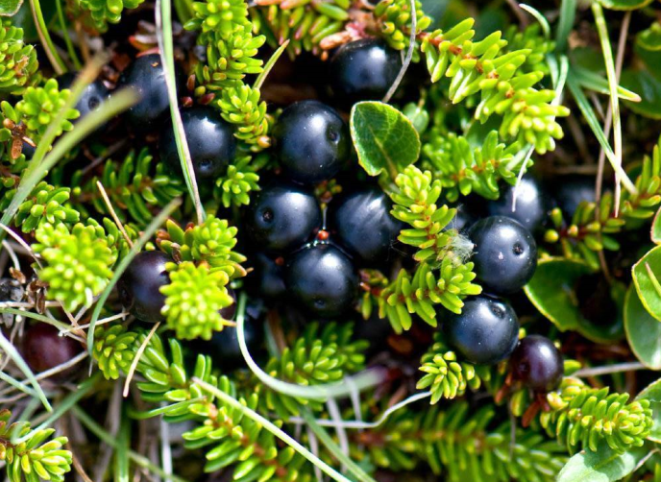
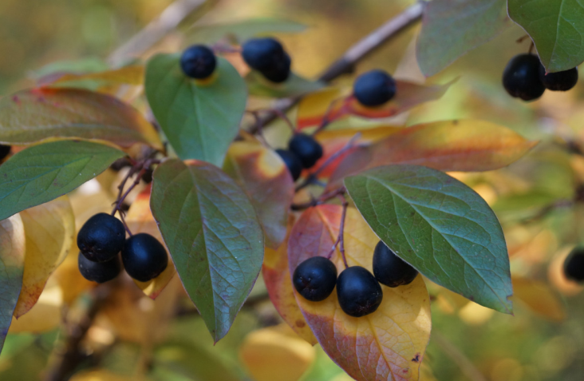
Ягоды, занесенные в красную книгу нижегородской области
водяника
Мелкая клюква
кизильник черный

Slide 6
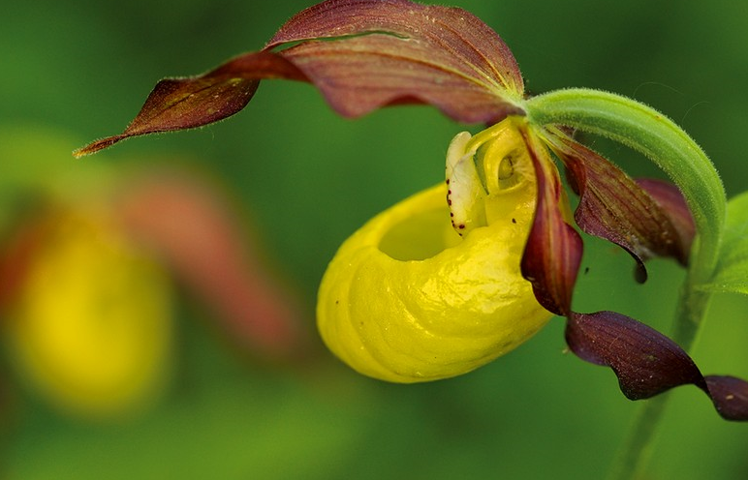
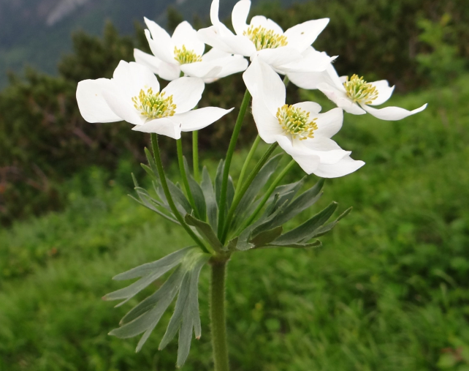
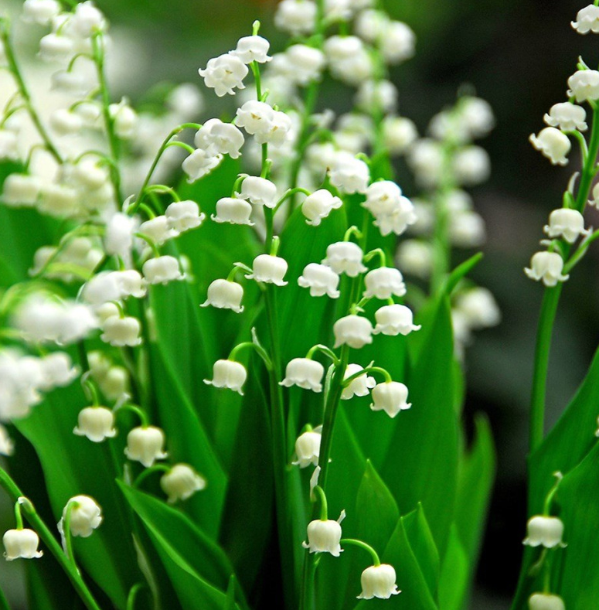
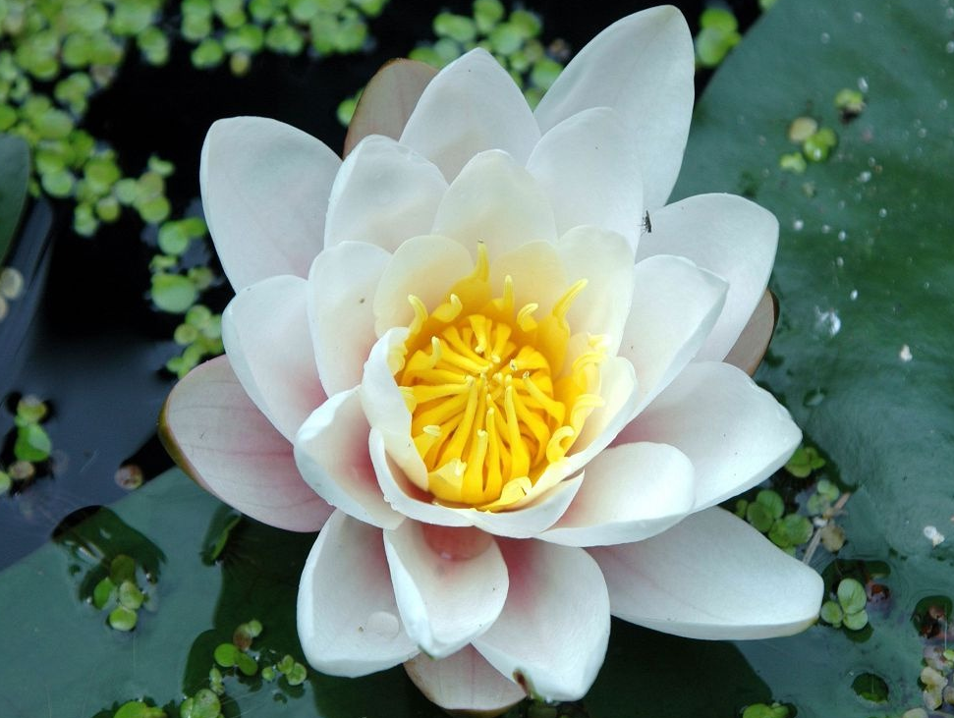
Декоративные Растения красной книги нижегородской области
ветреница
венерин башмачок
кувшинка
ландыш майский

Slide 7
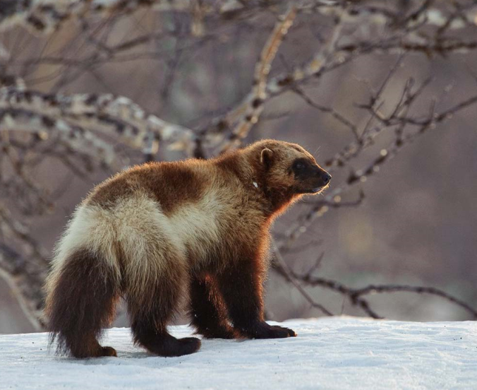
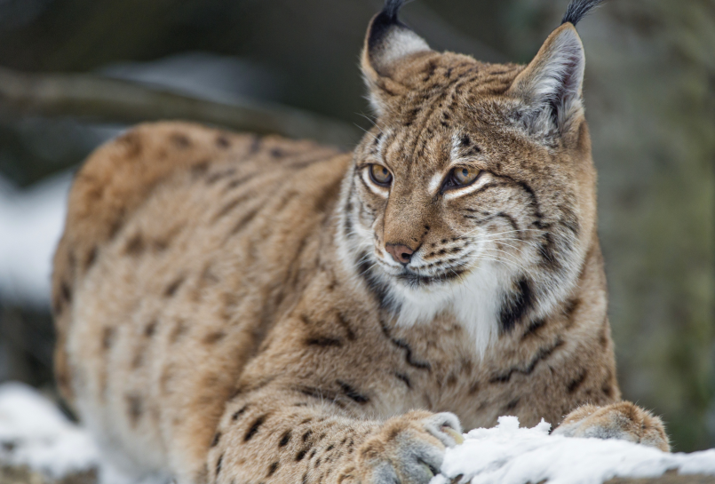
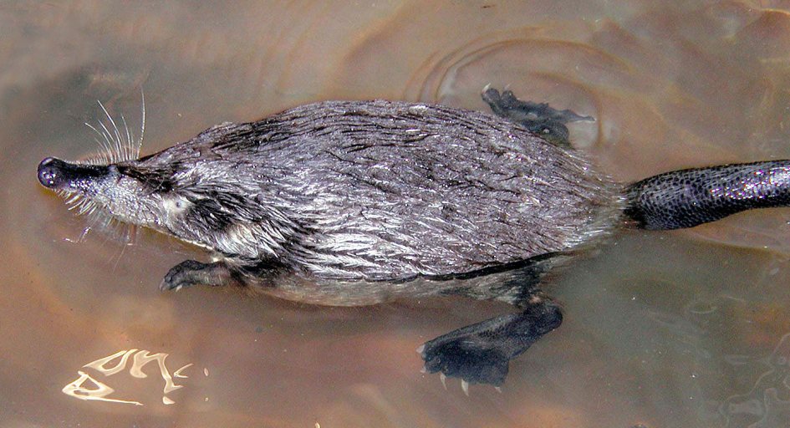
Животные красной книги нижегородской области
росомаха
рысь
выхухоль

Slide 8
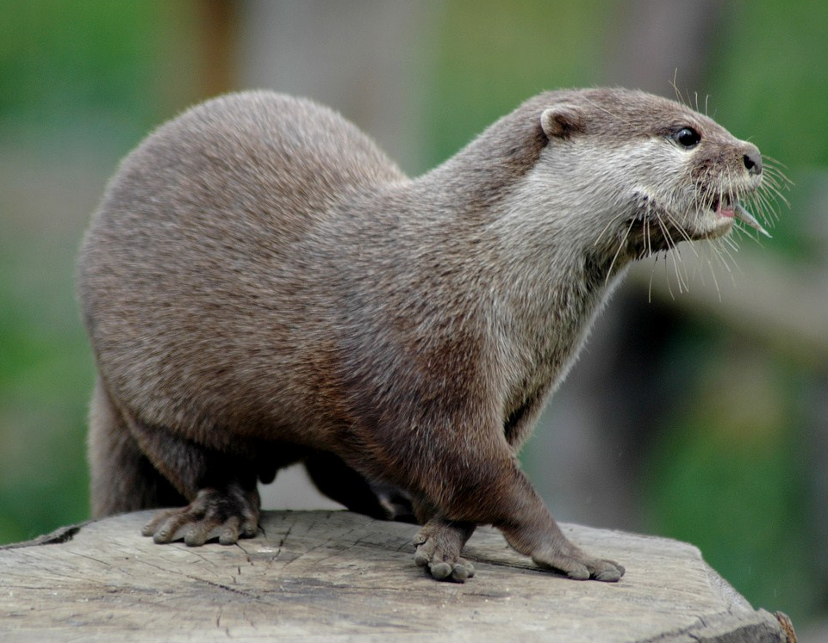
выдра семейство куньих уязвимый вид

Slide 9
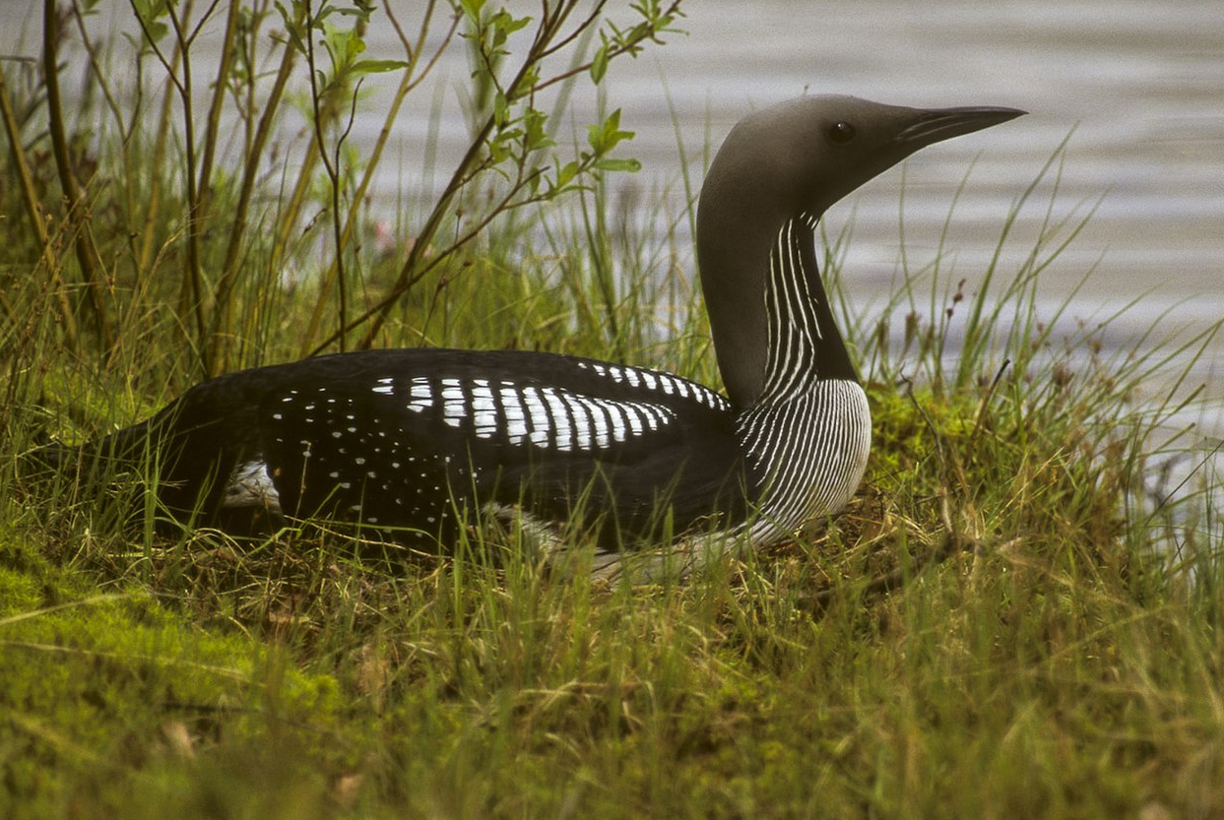
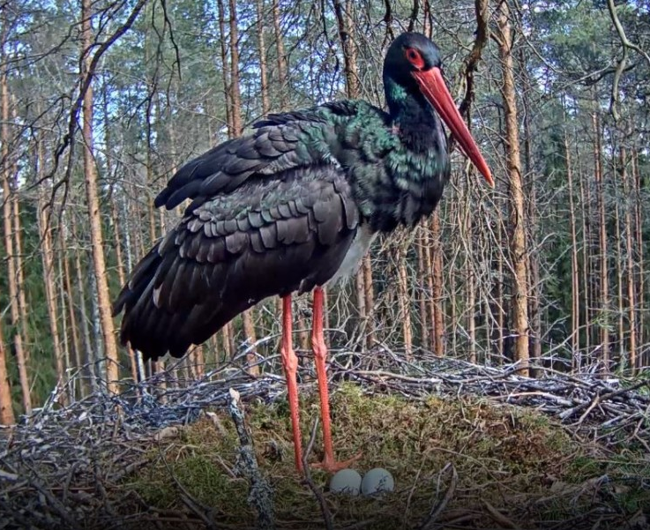
Птицы, исчезнувшие из нижегородской области
Чернозобая гагара
Черный аист

Slide 10
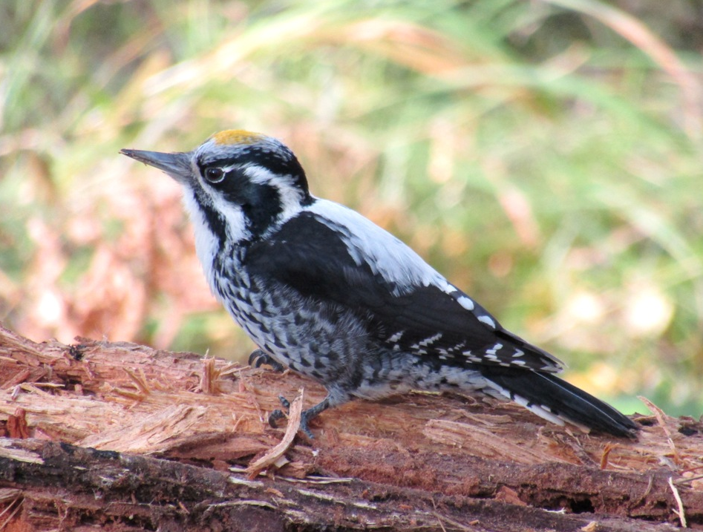
Трехпалый дятел птица отряда дятлообразных исчезающий вид

Slide 11
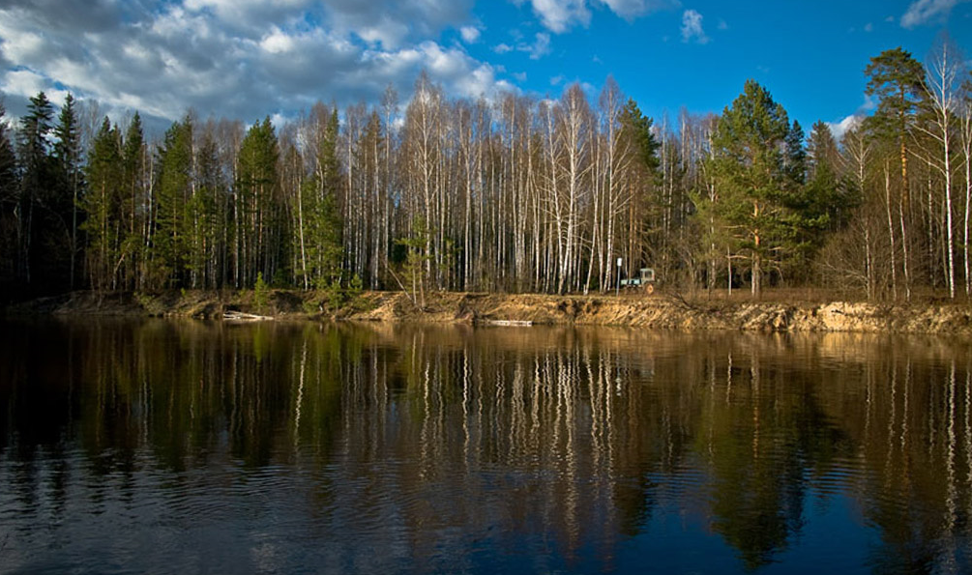
Защити то, что осталось…

